Slide 1

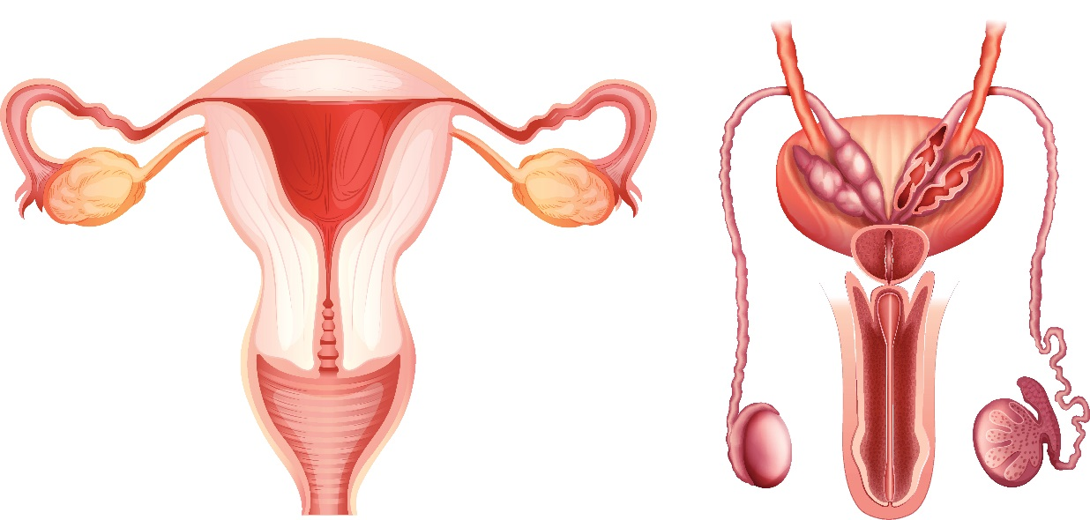

Unidade 13
Sistemas reprodutores humanos

Slide 2

Completa corretamente cada uma das frases.

Slide 3
1. Os sistemas reprodutores humanos localizam-se na parte inferior da cavidade abdominal/torácica.

Slide 4
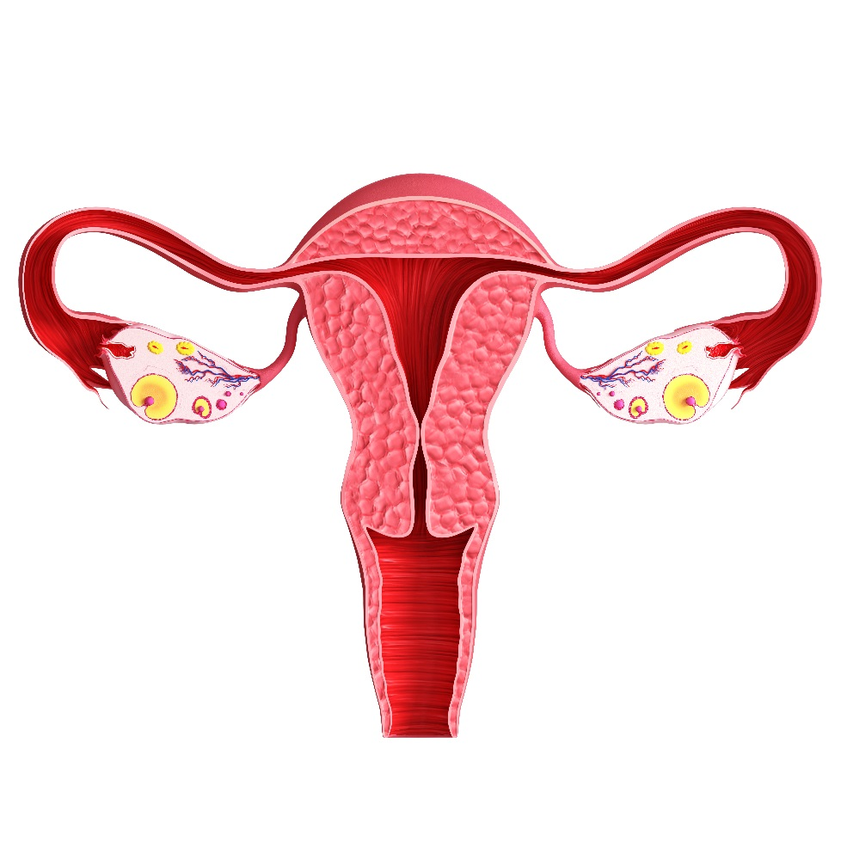
2. A parte interna do sistema reprodutor feminino é constituída por ovários, trompas de Falópio, útero e vulva/vagina.

Slide 5
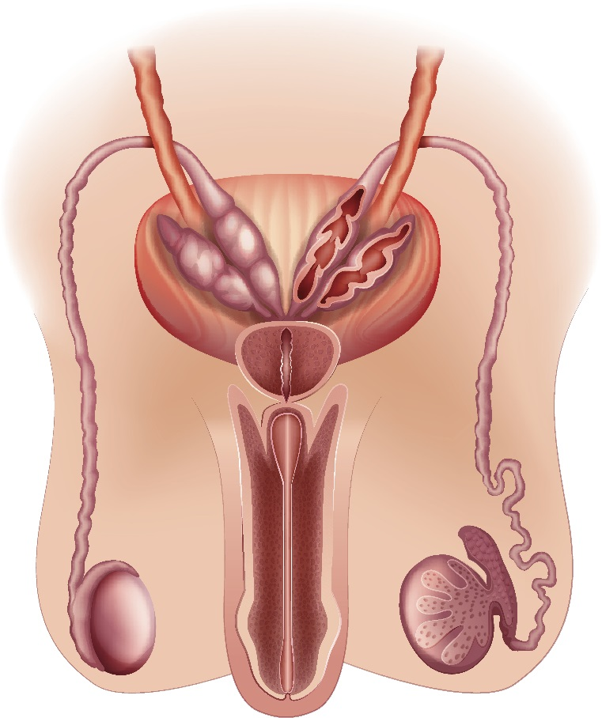
3. A parte interna do sistema reprodutor masculino é constituída por canais deferentes, vesículas seminais, próstata, testículos e uretra/pénis.

Slide 6

4. O sistema reprodutor masculino começa a funcionar durante a puberdade, produzindo os óvulos/espermatozoides.

Slide 7
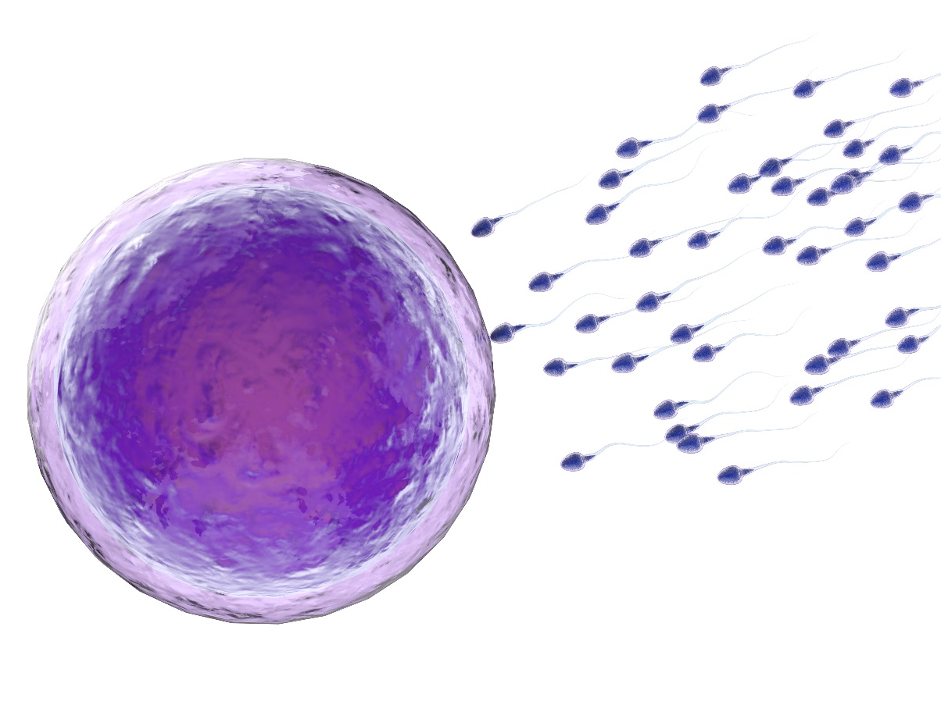
5. Os gâmetas unem-se na fecundação/ovulação, dando origem a um novo ser.

Slide 8
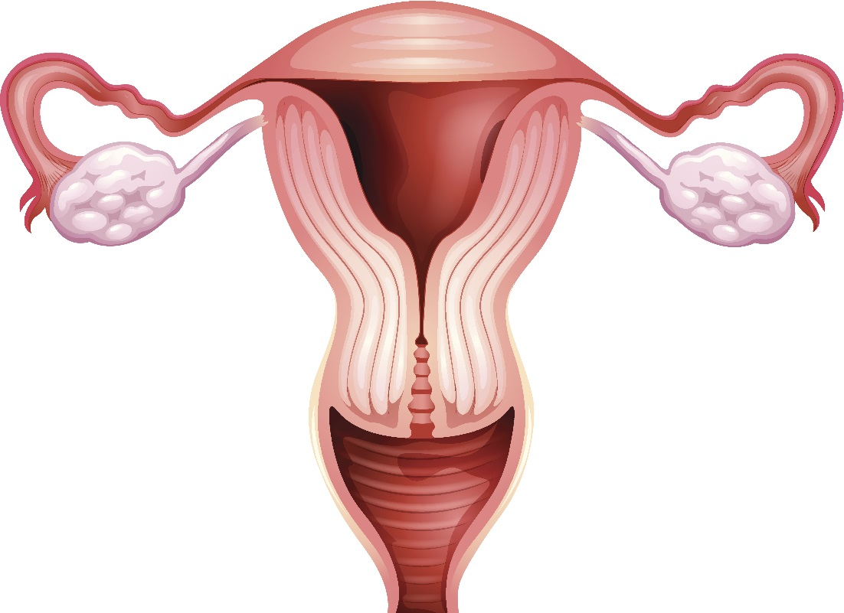
6. As trompas de Falópio recolhem os óvulos que saem dos ovários, na fecundação/ovulação.

Slide 9
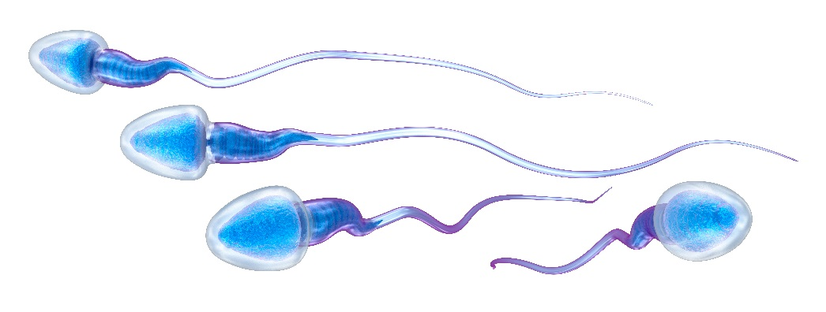
7. Os canais deferentes/testículos produzem os espermatozoides e hormonas sexuais.

Slide 10
8. Os canais deferentes/testículos conduzem os espermatozoides até à uretra, onde se juntam ao esperma.

Slide 11
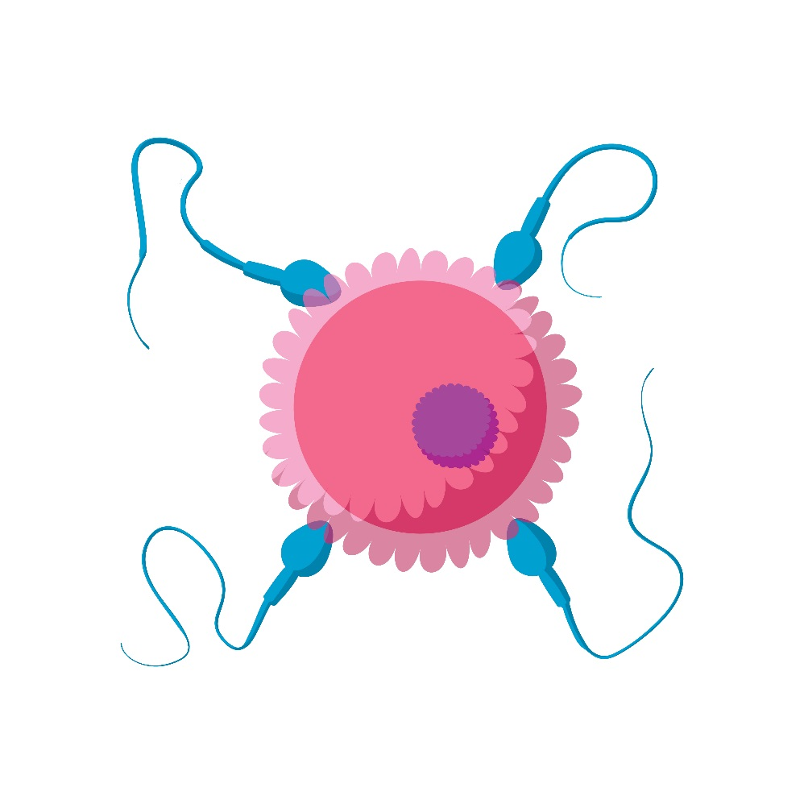
9. A menstruação ocorre periodicamente nas mulheres, quando se desprende parte do revestimento interno do útero/dos ovários, por não ter ocorrido uma gravidez.

Slide 12
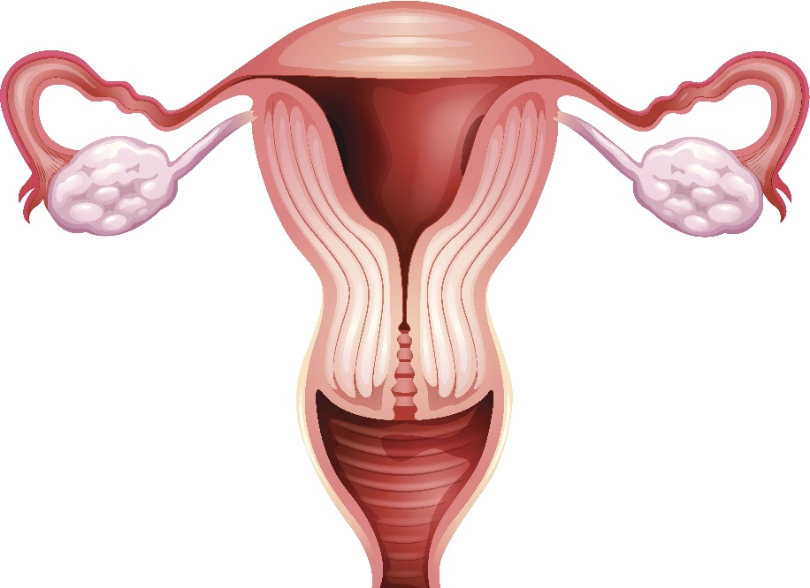
10. O ciclo menstrual é o período de tempo que vai desde o primeiro dia de uma menstruação ao último/primeiro dia da menstruação seguinte.

Slide 13
Correção
Cada resposta correta vale 1 ponto.

Slide 14
1. Os sistemas reprodutores humanos localizam-se na parte inferior da cavidade abdominal.

Slide 15
2. A parte interna do sistema reprodutor feminino é constituída por ovários, trompas de Falópio, útero e vagina.

Slide 16
3. A parte interna do sistema reprodutor masculino é constituída por canais deferentes, vesículas seminais, próstata, testículos e pénis.

Slide 17
4. O sistema reprodutor masculino começa a funcionar durante a puberdade, produzindo os espermatozoides.

Slide 18
5. Os gâmetas unem-se na fecundação, dando origem a um novo ser.

Slide 19
6. As trompas de Falópio recolhem os óvulos que saem dos ovários, na ovulação.

Slide 20
7. Os testículos produzem os espermatozoides e hormonas sexuais.

Slide 21
8. Os canais deferentes conduzem os espermatozoides até à uretra, onde se juntam ao esperma.

Slide 22
9. A menstruação ocorre periodicamente nas mulheres, quando se desprende parte do revestimento interno do útero, por não ter ocorrido uma gravidez.

Slide 23
10. O ciclo menstrual é o período de tempo que vai desde o primeiro dia de uma menstruação ao primeiro dia da menstruação seguinte.

